Slide 1
第四章 三角形
认识三角形
第4课时
WWW.PPT818.COM

Slide 2
目录导航
01
学 习 目 标
02
精 典 范 例
03
变 式 练 习
04
巩 固 训 练

Slide 3
学 习 目 标
1.通过观察、操作、想象、推理、交流等活动,发展空间观念,推理能力和有条理的表达能力.
2.了解三角形的高线,并能在具体的三角形中画出它们.

Slide 4
精 典 范 例
CD

Slide 5
【例2】如图,过△ABC的顶点A,作BC边上的高,以下作法正确的是( )
A

Slide 8
变 式 练 习
6

Slide 9
图略

Slide 12
巩 固 训 练
4.下列说法不正确的是( )
A.三角形的中线在三角形的内部
B.三角形的角平分线在三角形的内部
C.三角形的高在三角形的内部
D.三角形必有一条高线在三角形的内部
C

Slide 13
D

Slide 14
C

Slide 15
B

Slide 16
8.如图,∠BAD=45°,AE=4 cm.
(1)如果AD是△ABC的角平分线,那么∠DAC= ;
(2)如果AE=CE,那么线段BE是△ABC的 ,
AC的长为 ;
(3)如果AF是△ABC的高,那么图中以AF为高的三角形有
个.
45°
中线
8 cm
6

Slide 19
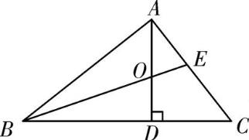
(1)若∠ACB=40°,求∠AEO与∠AOE的度数;
(2)若∠ACB=60°,请直接写出∠AEO与∠AOE的度数;
(3)由(1)(2)的结果可以猜测,不论∠ACB的度数为何值,∠AEO与∠AOE之间存在怎样的数量关系?

